Slide 1
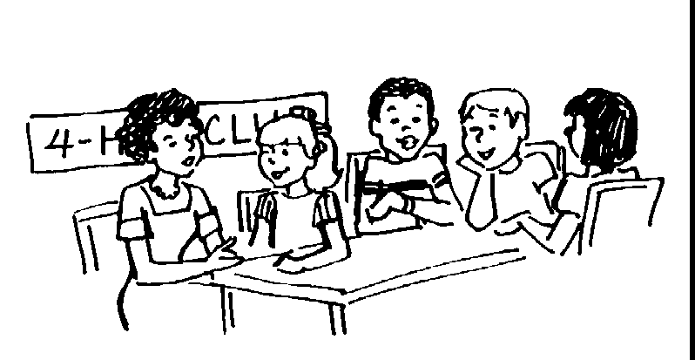
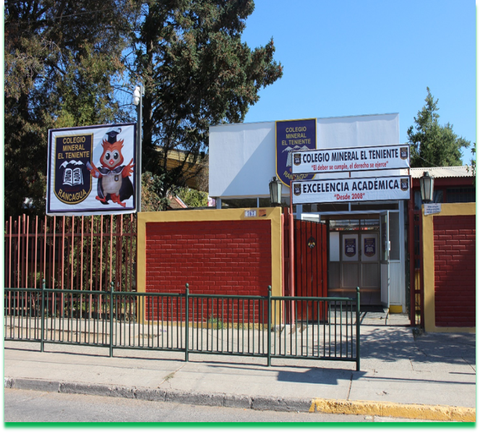
ASIGNATURA: Lengua y literatura 8º A – B
guía nº 11

Slide 2
ELEMENTOS DEL GENERO LÌRICO Objeto lìrico hablante lìrico motivo lìrico

Slide 3
Motivo Lìrico básicamente es lo que el hablante expresa respecto del objeto lìrico.
Los motivos lìricos pueden ser la alegría frente a una actitud, la naturaleza, la angustia por el transcurrir de la vida, etc.
No olvides que las respuestas pueden ser variadas, pero siempre están ligadas aun sentimiento o una emoción.

Slide 4
Estrategias o pistas !!!!
Leer estrofa por estrofa
Marcar oraciones que acerquen a la respuesta

Slide 5
Recuerda que la gran estrategia para comprender los textos es: leer una y otra vez el texto, fijándonos en los aspectos y elementos que lo componen ;)

